Slide 1


PLANES DE ORDENAMIENTO TERRITORIAL
Ministerio de Vivienda Ciudad y Territorio
Dirección de Espacio Urbano y Territorial
Subdirección de Asistencia Técnica y Operaciones Urbanas Integrales
LINEAMIENTOS PARA LA REVISION Y AJUSTE

Slide 2
CONTENIDO
.
1
Marco General de la Revisión y Ajuste del POT (POT-PBOT-EOT)
2
Formulación del Proyecto de Revisión y Ajuste del POT
3
Procedimiento para la Revisión y Ajuste del POT

Slide 3
CONTENIDO
.
1
Marco General de la Revisión y Ajuste del POT (POT-PBOT-EOT)
2
Formulación del Proyecto de Revisión y Ajuste del POT
3
Procedimiento para la Revisión y Ajuste del POT

Slide 4
Definición de la Revisión y Ajuste del POT
QUÉ ES?
Procedimiento técnico, participativo y jurídico
Actualizar, modificar o ajustar
sus contenidos y normas
de manera que se asegure la construcción efectiva del modelo territorial adoptado por el municipio.
PARA QUÉ SE HACE?
CÓMO SE HACE?
Las revisiones estarán sometidas al mismo procedimiento previsto para su aprobación
Deberán sustentarse en parámetros e indicadores de seguimiento relacionados con:
Cambios significativos en las previsiones sobre población urbana;
Cambios en la dinámica de ajustes en usos o intensidad de los usos del suelo;
La necesidad o conveniencia de ejecutar proyectos de impacto en materia de transporte masivo, infraestructuras, expansión de servicios públicos o proyectos de renovación urbana;
La ejecución de macroproyectos de infraestructura regional o metropolitana que generen impactos sobre el ordenamiento del territorio municipal o distrital, así como en la evaluación de sus objetivos y metas del respectivo plan
(Numeral 4 del artículo 28 de la Ley 388 de 1997, modificado por el artículo 2 de la Ley 902 de 2004)

Slide 5
Quién y Cuándo Revisa y Ajusta el POT
QUIÉN
Sólo puede emprenderse por iniciativa del ALCALDE MUNICIPAL O DISTRITAL
EMPRENDE LA REVISIÓN?
AL INICIO DE SU PERIODO CONSTITUCIONAL,
Siempre y cuando haya vencido el término de vigencia de cada uno de los contenidos de largo, mediano y corto plazo del POT
EN CUALQUIER MOMENTO
Siempre y cuando se presenten las siguientes circunstancias, que justifiquen la revisión ó se demuestren y soporten técnicamente los motivos que dan lugar a su modificación
CUÁNDO
(Ley 388 de 1997- Artículo 28º. Vigencia y revisión del plan de ordenamiento, modificado por la Ley 902 de 2004 y 1551 de 2012 y reglamentado por el Decreto 1077 de 2015, artículos 2.2.2.1.2.6.1, 2.2.2.1.2.6.1 y 2.2.2.1.2.6.2 )
La administración municipal dentro de los SEIS (6) MESES antes del vencimiento de la vigencia del POT debe iniciar la formulación del nuevo plan o su revisión o ajuste
(Ley 388 de 1997 / Artículo 23º.- Formulación de los planes de ordenamiento territorial).

Slide 6
LA REVISIÓN AL POT EN EL CICLO DEL ORDENAMIENTO TERRITORIAL
(Etapas: Preliminar, Diagnóstico y Formulación)
Visión, objetivos, estrategias, modelo de ocupación, normas y proyectos
FORMULACIÓN
ADOPCIÓN
REVISION
Y AJUSTE
POT
Etapa: Implementación
Desarrollo de normas, programas y proyectos
Modificación de elementos que limitan el desarrollo territorial
EJECUCIÓN
SEGUIMIENTO
Y EVALUACIÓN
Verificar avances y cumplimiento de metas y recursos. Reporte de resultados
Etapa: Seguimiento y Evaluación

Slide 7
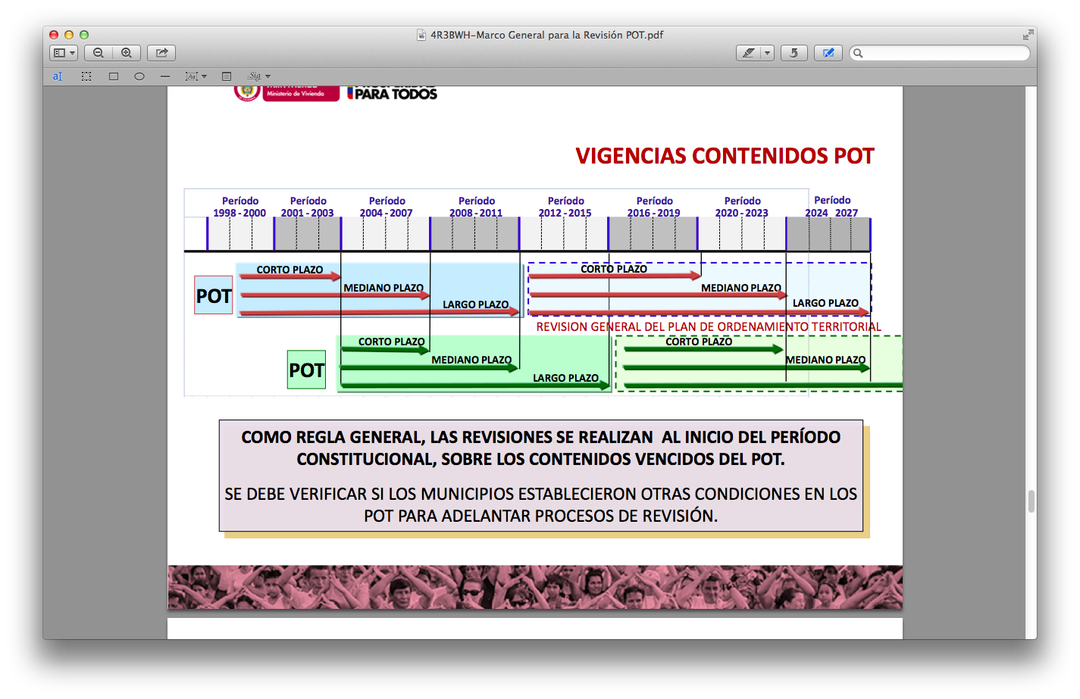
Vigencia del POT
La vigencia del POT se define según lo establecido en el artículo 28 de la Ley 388 de 1997, modificado por el artículo 2 de la Ley 902 de 2004
El Numeral 9 del artículo 6 de la Ley 1551 de 2012, estableció que los Planes de Ordenamiento Territorial serán presentados para revisión ante el Concejo Municipal o Distrital cada 12 años
La Ley 388 de 1997 vinculó las vigencias de los contenidos del POT a los períodos constitucionales de las administraciones de Alcaldes
La vigencia total del POT corresponde a (03) tres periodos constitucionales completos de las Administraciones Municipales o Distritales

Slide 8
Vigencia de los contenidos de los componentes del POT
COMPONENTES
NORMAS
VIGENCIA
CONTENIDOS
Visión Territorial
Modelo de Ocupación
Áreas Protegidas y Patrimonio
Zonas de amenaza y riesgo
Clasificación del suelo
Sistemas Estructurantes municipales
General
Estructurales
Largo plazo
Territorio Municipal
Generales y
Complementarias
Corto y Mediano plazo
Suelo Urbano y de Expansión
Urbano
Sistemas Urbanos Estructurantes
Áreas de Actividad, tratamientos, edificabilidad, entre otros
PLAN DE ORDENAMIENTO TERRITORIAL
Corto y Mediano plazo
Suelo Rural
Sistemas Estructurantes rural
Delimitación de áreas de protección y desarrollo restringido
Condiciones de Manejo de recursos naturales
Rural
PROGRAMA DE EJECUCION
Actuaciones sobre el territorio previstas en el POT, que serán ejecutadas durante el período de la correspondiente Administración Municipal.
Programas
Proyectos
Articulación Plan de Inversiones
Corto plazo

Slide 9
Tipos de Revisión y Ajuste al POT
Por razones
de excepcional interés público o de fuerza mayor
Por vencimiento de vigencia
Modificación excepcional de normas urbanísticas
Al inicio de periodo constitucional y únicamente sobre los contenidos que se han vencido.
En cualquier momento del proceso de implementación del POT. Siempre que se presenten las situaciones excepcionales.
En cualquier momento del proceso de implementación del POT. Siempre que se soporten técnicamente las modificaciones.

Slide 10
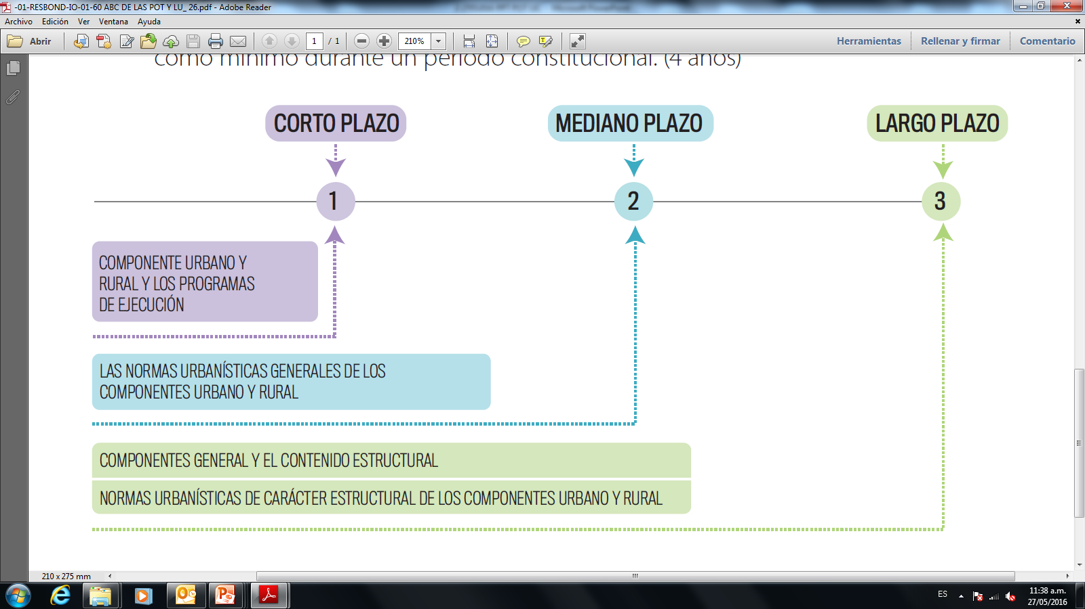
Tipos de Revisión y Ajuste al POT
Por vencimiento de vigencia
Ley 388 de 1997
Ley de Desarrollo Territorial
POT Municipal / Distrital
Decreto 1077 de 2015
Artículo 2.2.2.1.2.6.1

Slide 11
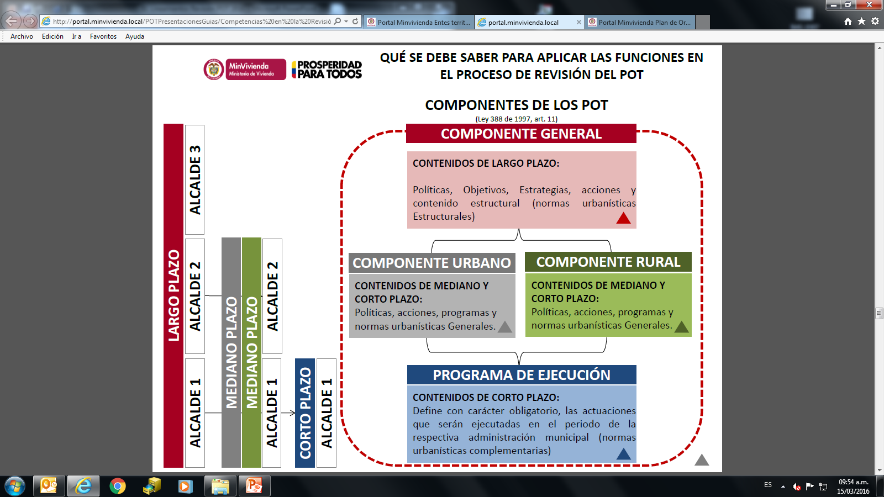
Consideraciones en la Revisión y Ajuste por vencimiento de vigencia
Revisión por vencimiento de vigencia: Al inicio del periodo constitucional, por vencimiento de las vigencias de los contenidos de corto, mediano y largo plazo.
únicamente sobre los contenidos que se han vencido.
La vigencia del POT, es de Tres (3) Periodos Constitucionales de Alcaldes. (Art. 28. Ley 388 de 1997/ Modificado por el Art. 2, Ley 902 de 2004 y por
Al finalizar el plazo de vigencia de todos los contenidos del POT se debe proceder a adoptar la “Revisión General” o la formulación de un nuevo POT.
Decreto 019 de 2012. Artículo 189. Obligatoriedad de la Incorporación de la gestión del riesgo en la revisión por vencimiento de vigencia de mediano y largo del POT.
Los Planes de Ordenamiento Territorial (POT) deberán ser presentados ante el Concejo Municipal o Distrital cada 12 años
(Articulo 6 de la Ley 1551 de 2012 )
Si al finalizar la vigencia de largo plazo no se ha adoptado la revisión general del POT, seguirá vigente el ya adoptado.

Slide 12
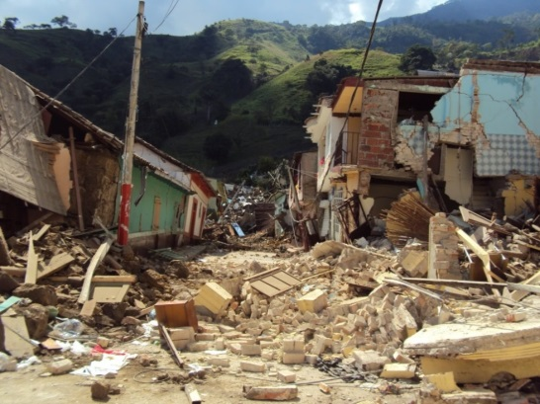
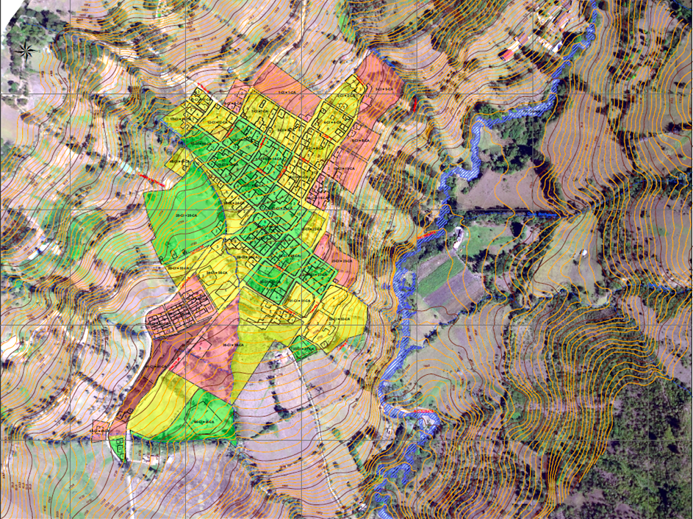
Tipos de Revisión y Ajuste al POT
Revisión por razones
de excepcional interés público o de fuerza mayor
Por vencimiento de vigencia
1. Declaratoria de desastre o calamidad
Ley 388 de 1997
Ley de Ordenamiento Territorial
2. Resultados de estudios técnicos detallados sobre amenazas, riesgos y vulnerabilidad que justifiquen la reclasificación de áreas de riesgo no mitigable.
Decreto 1077 de 2015
2.2.2.1.2.6.1

Slide 13
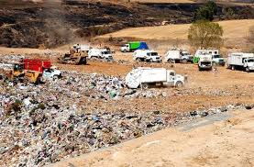
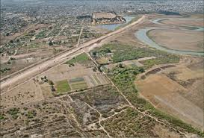
Tipos de Revisión y Ajuste al POT
Modificación excepcional de normas urbanísticas
Ley 388 de 1997
Ley de Ordenamiento Territorial
Decreto 1077 de 2015
Artículo 2.2.2.1.2.6.2
Permite modificar alguna o algunas normas urbanísticas ESTRUCTURALES o GENERALES del POT, siempre que se asegure el logro de los OBJETIVOS Y ESTRATEGIAS territoriales del largo y mediano plazo Componentes General y Urbano - POT.

Slide 14
CONTENIDO
.
1
Marco General de la Revisión y Ajuste del POT (POT-PBOT-EOT)
2
Formulación del Proyecto de Revisión y Ajuste del POT
3
Procedimiento para la Revisión y Ajuste del POT

Slide 15
Propuesta Integral de Revisión y Ajuste al POT
FORMULACIÓN
PLAN DE ORDENAMIENTO TERRITORIAL
DOCUMENTO TÉCNICO DE SOPORTE
Diagnóstico del territorio
COMPONENTE GENERAL
CARTOGRAFÍA
COMPONENTE URBANO
DIAGNOSTICO INTEGRADO
COMPONENTE RURAL
Seguimiento y evaluación
GESTION FINANCIACIÓN
PROGRAMA EJECUCIÓN
DOCUMENTO RESUMEN - MEMORIA JUSTIFICATIVA
ACUERDO QUE ADOPTA EL PLAN

Slide 16
Seguimiento y evaluación del POT
Documentos del POT
Estudios Técnicos
Archivo técnico e histórico
Regulación
Información de Seguimiento
EXPEDIENTE MUNICIPAL
Información histórica de la planeación
Lectura Operativa del POT
Sistema de Seguimiento y evaluación
Seguimiento a la ejecución del POT

Slide 17
Seguimiento y evaluación del POT
1
IDENTIFICAR
los avances en la construcción del Modelo de Ocupación propuesto.
3
RECONOCER
los contenidos que no contribuyen con el logro de la visión de futuro y los objetivos establecidos en el POT
2
VERIFICAR
el avance en la ejecución de los planes y proyectos planteados en
el POT.
SEGUIMIENTO
EVALUACIÓN

Slide 18
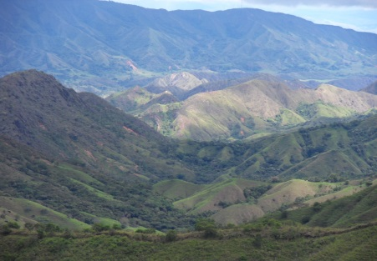
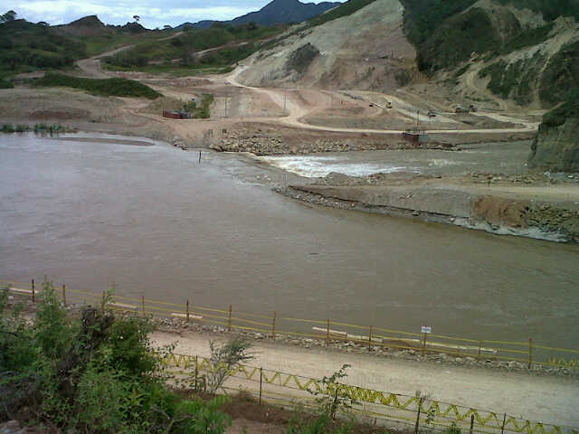
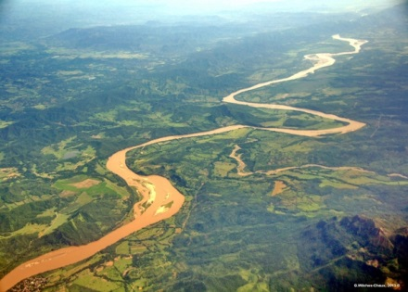
Diagnostico actualizado del Territorio
ANTECEDENTES
De donde venimos?
Cómo era el territorio al momento de aprobarse el POT?
Cómo se caracterizó el territorio? Cual fue la línea base y los indicadores?
Cómo se ha transformado el territorio a partir de la adopción del POT?
SITUACIÓN ACTUAL
En donde estamos?
Cómo está hoy el territorio después de X periodos de implementación del POT?
Cuáles han sido los impactos y logros de la implementación del POT?
La ejecución del POT ha resuelto los conflictos territoriales?
TENDENCIAS
Para donde vamos?
Se está alcanzado el modelo propuesto?
Hacia donde debe orientarse o reorientarse el ordenamiento territorial del municipio?
Cual es la vocación del municipio y cual es su visión de desarrollo territorial.
Línea base / indicadores / Avances – Resultados / Proyecciones

Slide 19
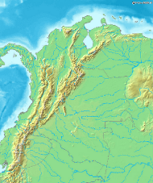
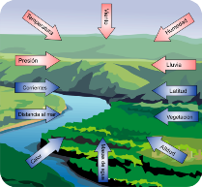
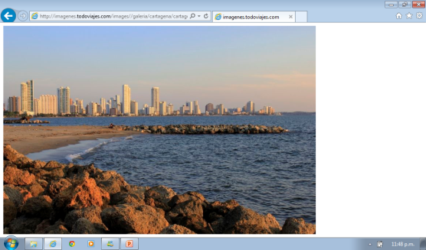

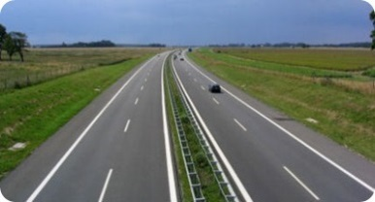
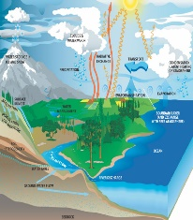
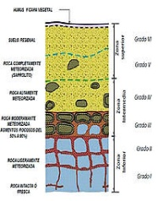


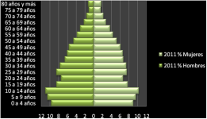



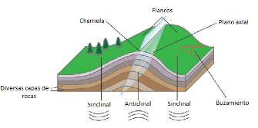
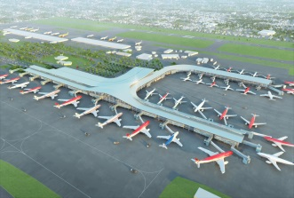
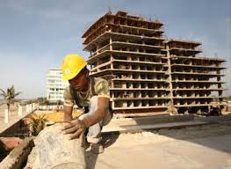


Diagnostico actualizado del Territorio
Construcción de una visión integral del territorio a partir del análisis de las dimensiones y atributos que lo definen
Ambiental
Económica
Social
Funcional
Institucional
El Estado en el territorio
Fuente: IGAC
La organización político administrativa para el manejo del territorio
Las competencias y funciones en el territorio
Salud-Educación-Recreación-Deporte-Cultura
Articulación Institucional y politicoadministrativa del municipio con el nivel regional y nacional
Régimen fiscal y financiero del municipio
Atributos: Vivienda, Espacio Público, Equipamientos, Transporte, Servicios Públicos y Suelo

Slide 20
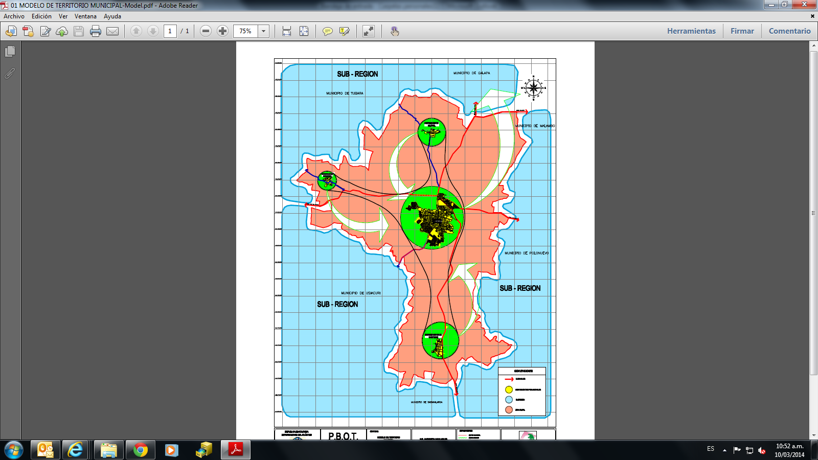
FORMULACIÓN DE LA PROPUESTA DE REVISIÓN Y AJUSTE AL POT
El Modelo de Ordenamiento
1. Sistemas de comunicación
Articulación Regional y Nacional
Articulación municipal
2. 1. Áreas de reserva y medidas para la protección del medio ambiente
Áreas de protección ambiental – Incluye SINAP
Rondas de protección hídrica
2. 1. Áreas de conservación y protección del patrimonio
Centro Histórico – Inmuebles – Espacio Público
Parque Arqueológico
3. Zonas de Alto Riesgo
Zona de Alto Riesgo por Inundación No Mitigable
4. Actividades, infraestructuras y equipamientos estructurantes
Equipamientos Municipales
Distrito de riego
5. Clasificación del Suelo
VOCACIÓN
Suelo Urbano y de Expansión Urbana
Suelo Rural

Slide 21
FORMULACIÓN DE LA PROPUESTA DE REVISIÓN Y AJUSTE AL POT
COMPONENTE GENERAL
Políticas, objetivos, estrategias
y contenidos estructurales de largo plazo
(Normas Urbanísticas Estructurales – Art. 15 Ley 388/97)
COMPONENTE URBANO
COMPONENTE
RURAL
Acciones, programas y normas para encauzar y administrar el desarrollo físico urbano y
contenidos de corto y mediano plazo.
(Normas Urbanísticas Generales – Art. 15 Ley 388/97)
Acciones, programas y normas para orientar y garantizar la conveniente utilización del suelo rural, contenidos de corto y mediano plazo.
(Normas Urbanísticas Generales – Art. 15 Ley 388/97)
Instrumentos de Gestión y Financiación
PROGRAMA DE EJECUCION

Slide 22

FORMULACIÓN DE LA PROPUESTA DE REVISIÓN Y AJUSTE AL POT
DOCUMENTOS REQUERIDOS PARA LA REVISIÓN Y AJUSTE DEL POT
Documento de Seguimiento y Evaluación POT vigente
Diagnóstico Territorial
Formulación. Componentes
General, Urbano y Rural
Cartografía
Gestión y Financiación
Programa de Ejecución
Memoria Justificativa
Proyecto de Acuerdo
Artículo 2.2.2.1.2.6.5 del Decreto 1077 de 2015
Documento Técnico de Soporte
Documento Resumen

Slide 23
CONTENIDO
.
1
Marco General de la Revisión y Ajuste del POT (POT-PBOT-EOT)
2
Formulación del Proyecto de Revisión y Ajuste del POT
Aspectos a considerar en la
revisión de los POT
3
Procedimiento para la Revisión y Ajuste del POT
Implementación de
los POT

Slide 24
Etapas para la revisión y ajuste del POT
Seguimiento y
evaluación
  El estado de la ejecución del POT vigente, proyectos, programas y normas
  La base o punto de partida para el inicio de la revisión y ajuste al POT
Diagnóstico
  Las condiciones actuales del municipio y diagnóstico del POT vigente
Desarrollo Técnico
PROSPECTIVA – VOCACIÓN - VISIÓN - MODELO
  Propuesta de revisión y ajuste al POT vigente con base en lo anterior y de acuerdo a la visión de futuro y planes de la administración
Participación Ciudadana
Formulación
Instancias de
concertación y
consulta
  Concertación con la Autoridad Ambiental
  Concepto Consejo Territorial de Planeación
Acuerdos Técnicos
Sociales y Políticos
Aprobación y
Adopción
  Presentación Concejo Municipal y adopción por el Alcalde

Slide 25
TRÁMITE PARA ADELANTAR EL PROCESO DE REVISIÓN Y AJUSTE AL POT
OFICINA DE PLANEACIÓN
CONSEJO DE GOBIERNO
Tiempo de formulación, depende de los recursos técnicos y financieros del municipio, así como la complejidad de su territorio.
LEY 388 DE 1997
Formulación
PROYECTO POT
30
60
90
150
Concertación CAR
Concepto Consejo Territorial de Planeación
Consulta Democrática
Presentación del Alcalde al Concejo Municipal
Acuerdo Adopción por el Concejo Municipal
Adopción por Decreto
*Días Hábiles
Concertación
CABILDO ABIERTO
Aprobación
POT
30 Días*
30 Días*
30 Días*
60 Días calendario

Slide 26
Aspectos a considerar en la revisión del POT
EL SEGUIMIENTO Y EVALUACIÓN DEL PLAN COMO REQUISITO PARA LA REVISIÓN
ALCANCE DE LA REVISIÓN - TIPO
CAPACIDAD TÉCNICA, FINANCIERA E INSTITUCIONAL DEL MUNICIPIO
PARAMETROS
INSUMOS REQUERIDOS
COSTOS $$$$
CRONOGRAMA DE TRABAJO
TIEMPO
ESTRATEGIA DE PARTICIPACIÓN

Slide 27

DIRECCION DE ESPACIO URBANO Y TERRITORIAL
Subdirección de Asistencia Técnica y Operaciones Urbanas Integrales
asistenciatecnica@minvivienda.gov.co
(1) 332 34 34 Ext. 3425
¡GRACIAS!

